Slide 1
PORTAL DE FACTURACION DE
LA UNIVERSIDAD DE GUANAJUATO
(IntraUG)

Slide 2
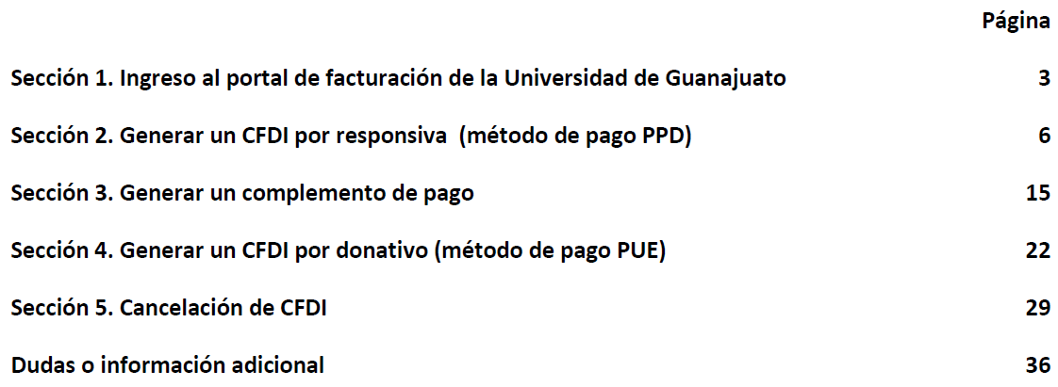
indice

Slide 3
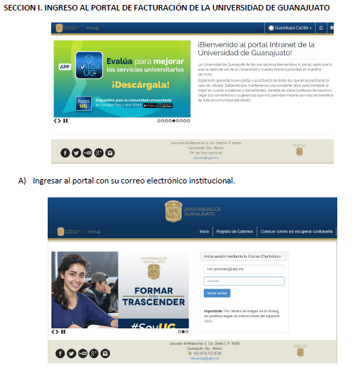
Acceso al portal de facturación ug

Slide 4
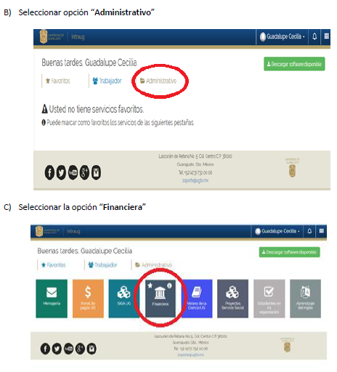
Acceso al portal de facturación ug

Slide 5
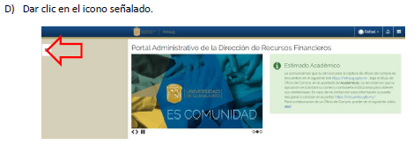
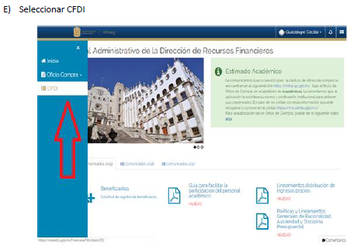
Acceso al portal de facturación ug

Slide 6
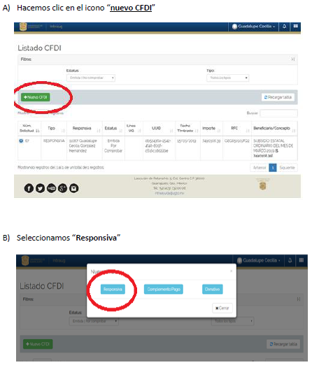
GENERAR UN CFDI (RESPONSIVA)

Slide 7
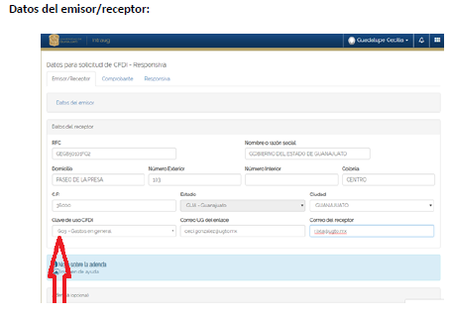
GENERAR UN CFDI (RESPONSIVA)

Slide 8
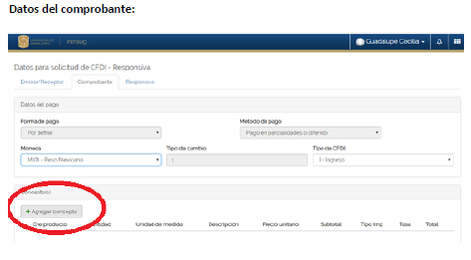
GENERAR UN CFDI (RESPONSIVA)

Slide 9
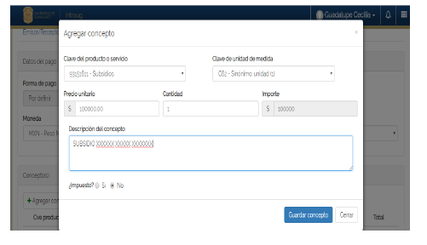
GENERAR UN CFDI (RESPONSIVA)

Slide 10
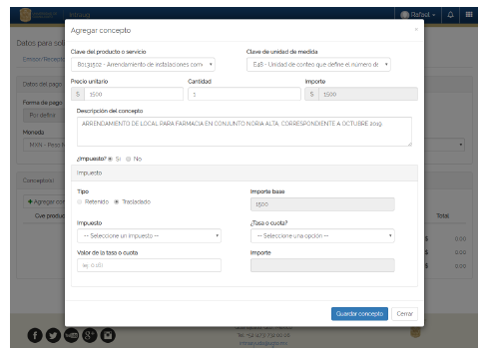
GENERAR UN CFDI (RESPONSIVA)
IMPUESTO AL VALOR AGREGADO

Slide 11
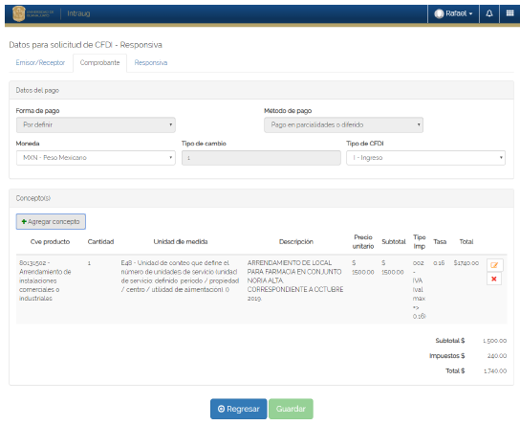
GENERAR UN CFDI (RESPONSIVA)

Slide 12
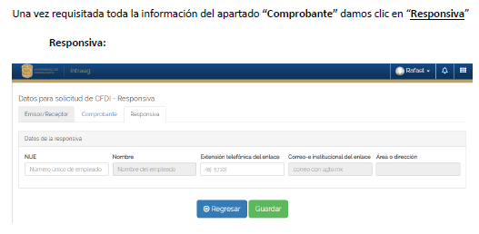
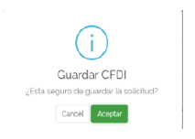
GENERAR UN CFDI (RESPONSIVA)

Slide 13
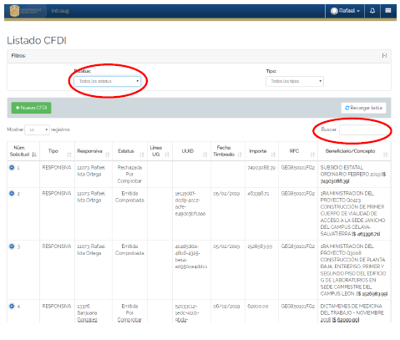
GENERAR UN CFDI (RESPONSIVA)

Slide 14
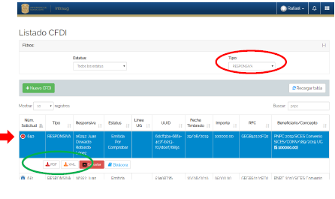
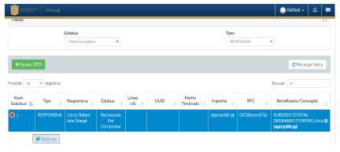
GENERAR UN CFDI (RESPONSIVA)

Slide 15
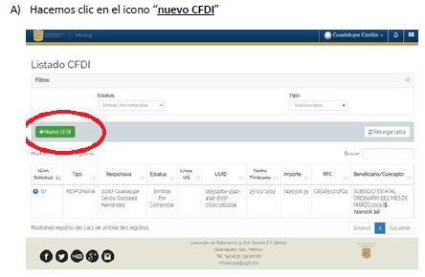
GENERAR UN CFDI por complemento de pago

Slide 16
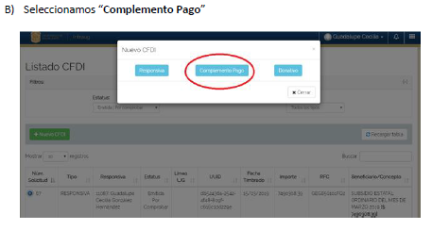
GENERAR UN CFDI por complemento de pago

Slide 17
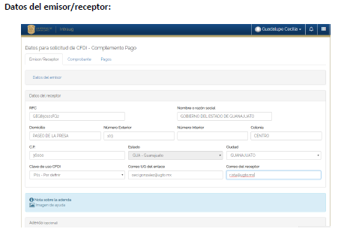
GENERAR UN CFDI por complemento de pago

Slide 18
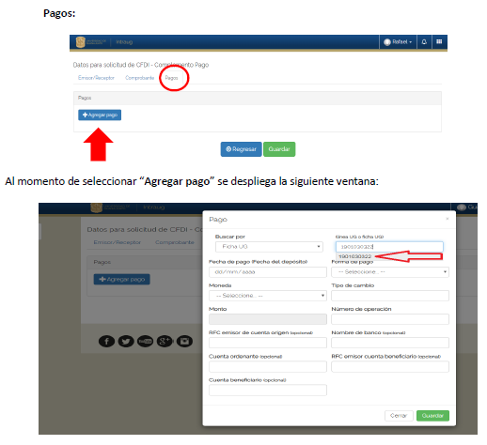
GENERAR UN CFDI por complemento de pago

Slide 19
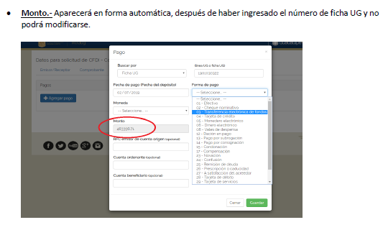
GENERAR UN CFDI por complemento de pago

Slide 20
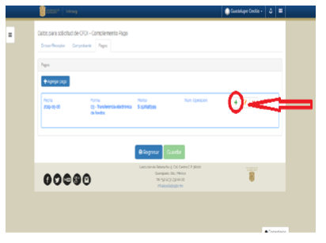
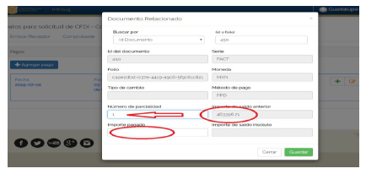
GENERAR UN CFDI por complemento de pago

Slide 21
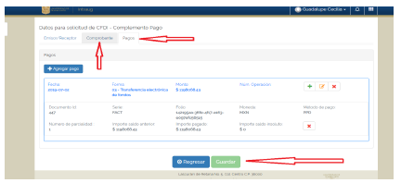
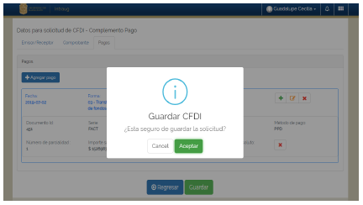
GENERAR UN CFDI por complemento de pago

Slide 22
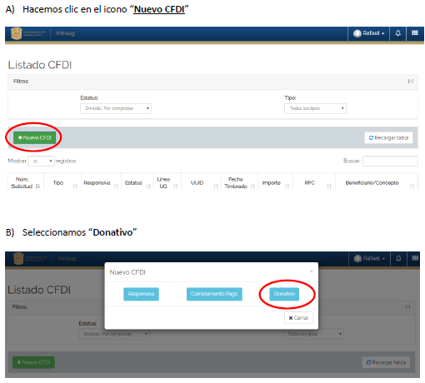
GENERAR UN CFDI por donativo

Slide 23
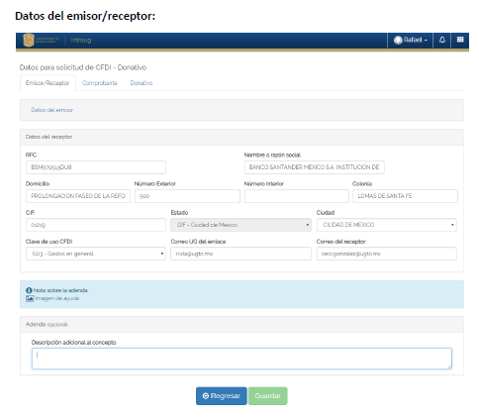
GENERAR UN CFDI por donativo

Slide 24
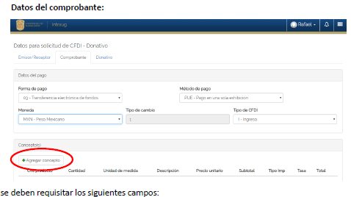
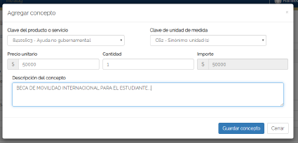
GENERAR UN CFDI por donativo

Slide 25
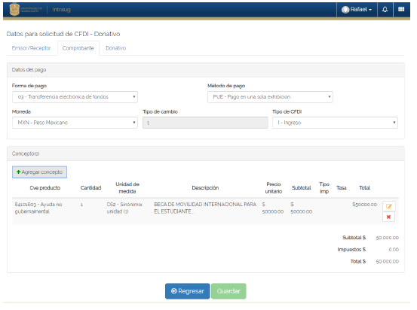
GENERAR UN CFDI por donativo

Slide 26
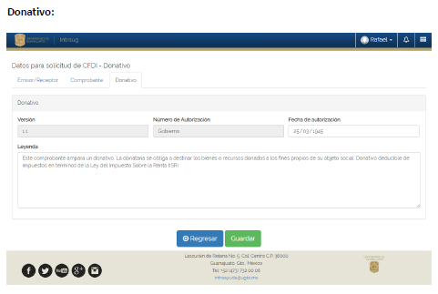
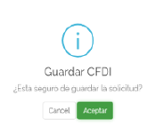
GENERAR UN CFDI por donativo

Slide 27
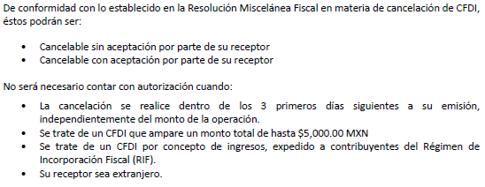
Cancelación de un cfdi

Slide 28
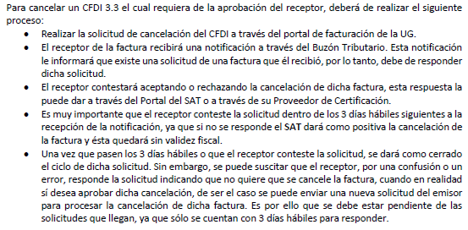
Cancelación de un cfdi

Slide 29
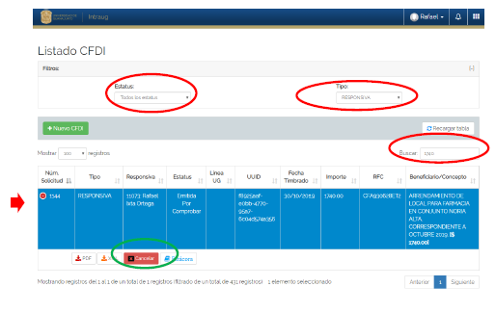
Cancelación de un cfdi

Slide 30
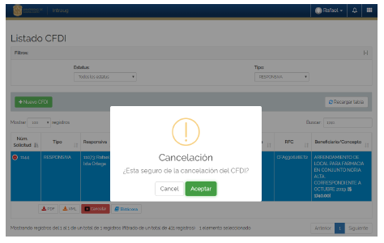
Cancelación de un cfdi

Slide 31
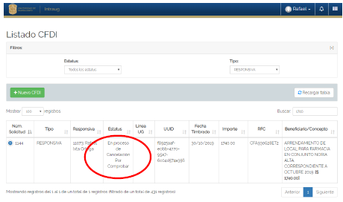
Cancelación de un cfdi

Slide 32
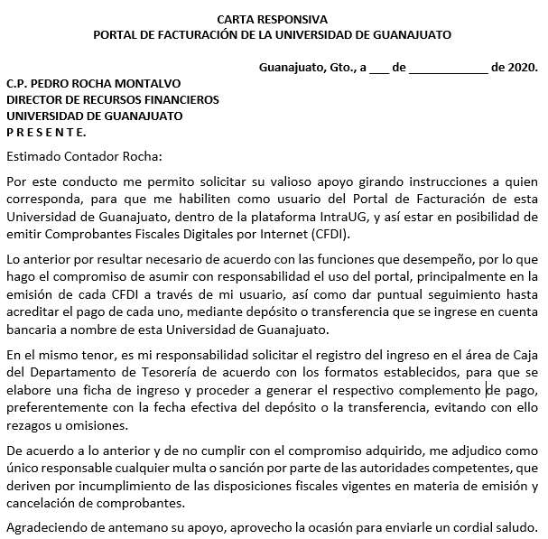
responsiva

Slide 33
DUDAS Y ACLARACIONES
Universidad de Guanajuato
Dirección de Recursos Financieros
Departamento de Tesorería
C.P. Cecilia Guadalupe González Hérnandez |  | C.P. Rafael Ixta Ortega
Correo: ceci.gonzalez@ugto.mx |  | Correo: r.ixta@ugto.mx
Ext. 4021 |  | Ext. 4135

